Slide 1
Aplicación patrones
Proyecto BVCMóvil
Hans Parra
Juan Cuartas

Slide 2
DESCRIPCIÓN DEL PROBLEMA
Desarrollar una aplicación móvil que permita administrar portafolios de inversión en la BVC, obteniendo información de las acciones en tiempo real.
La aplicación debe contener las siguientes características:
Multiplataforma: La aplicación debe estar disponible en los principales sistemas operativos móviles: Android, iOS, Windows Phone, Blackberry.
Puede almacenar la información tanto localmente, como en un repositorio de datos en la nube.

Slide 3
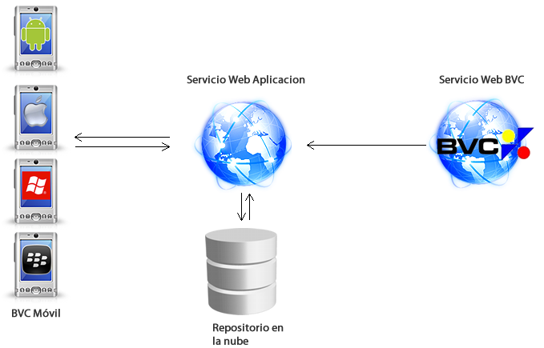
MACRO-ARQUITECTURA

Slide 4
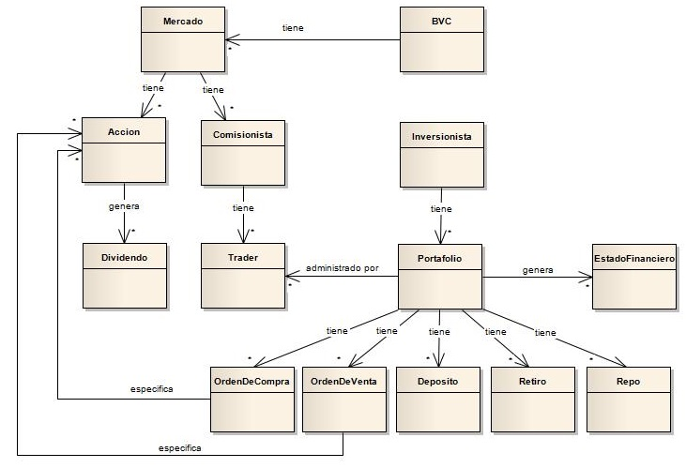
MODELO CONCEPTUAL

Slide 5
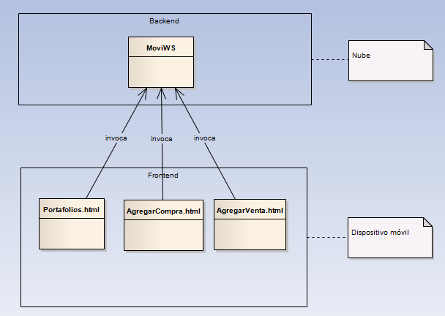
PATRÓN PRESENTACIÓN: MVC
Estructura sin patrón

Slide 6
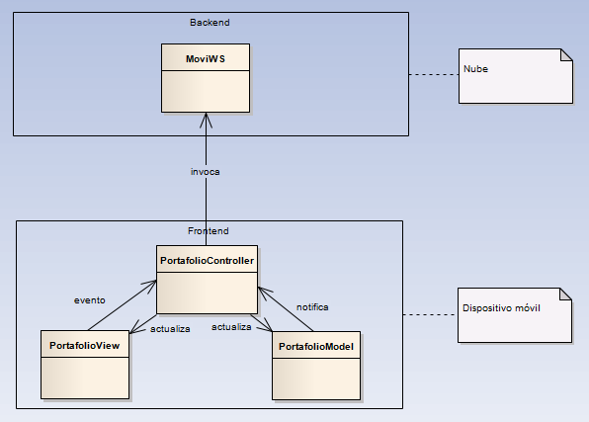
PATRÓN PRESENTACIÓN: MVC
Estructura con patrón

Slide 7
PATRÓN PRESENTACIÓN: MVC
The-M-Project apps rely heavy on MVC, it is the basic architecture of every application. To achieve this, the framework has three basic objects that map to the components of MVC:
M.Model: The basis of every model in a The-M-Project app
M.View: The basis of all views provided by The-M-Project
M.Controller: The basis of every controller in a The-M-Project application

Slide 8
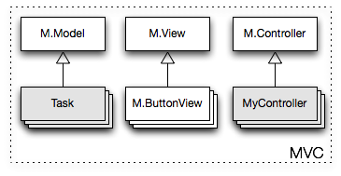
PATRÓN PRESENTACIÓN: MVC

Slide 9
PATRÓN PRESENTACIÓN: MVC
Consecuencias
Sin la aplicación del patrón, como se puede ver en el diagrama de clases de de la estructura sin utilizar el patrón, las vistas están invocando directamente el servicio Web lo cual crea código más complejo, largo y difícil de mantener. Aplicando MVC en nuestro frontend, como se puede ver en el diagrama de clases aplicando el patrón, podremos dividir nuestra lógica de negocio y nuestra presentación de modo que la aplicación sea más sencilla de mantener, también ayudará en la reutilización de componentes, y proporcionará mayor escalabilidad a nuestro sistema.

Slide 10
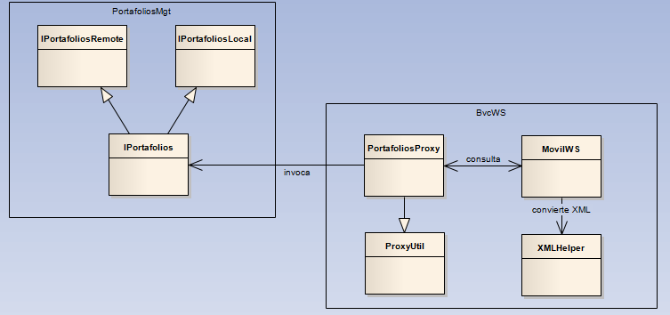
PATRÓN UTILIDAD: UTILITY ABSTRACTION
Estructura sin patrón

Slide 11
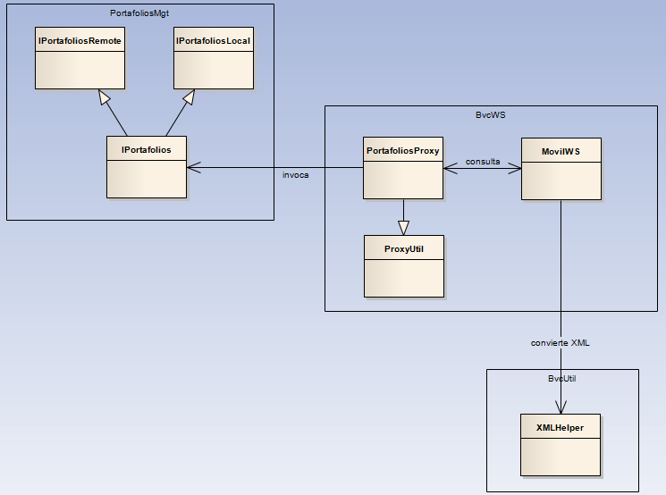
PATRÓN UTILIDAD: UTILITY ABSTRACTION
Estructura con patrón

Slide 12
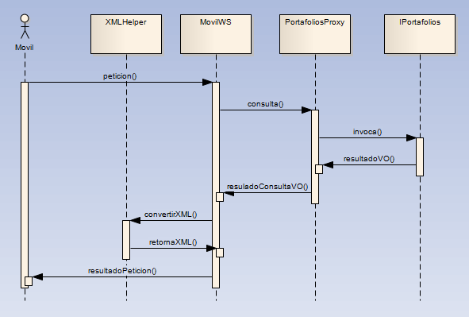
PATRÓN UTILIDAD: UTILITY ABSTRACTION
Interacciones

Slide 13
PATRÓN UTILIDAD: UTILITY ABSTRACTION
Consecuencias
Se creara un componente adicional que implica más tiempo y coste en el desarrollo del producto, pero a favor tendremos grandes oportunidades de reutilización de código por lo que en cada componente al realizar la conversión a XML solo debemos solicitar el método de este servicio, si este tipo de conversión requiere cambios futuros será necesaria realizarla únicamente en el componente de utilidad, por lo que se ahorraría tiempo en el desarrollo siendo altamente escalable.

Slide 14
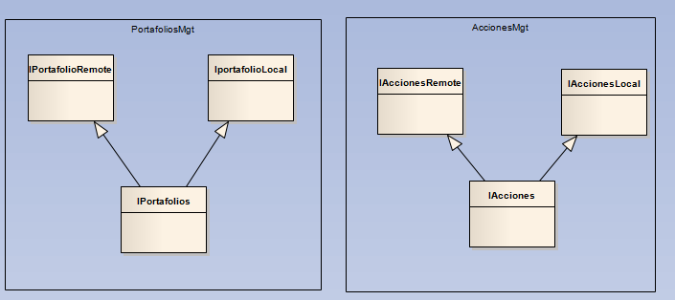
PATRÓN DISEÑO: DAO
Estructura sin patrón

Slide 15
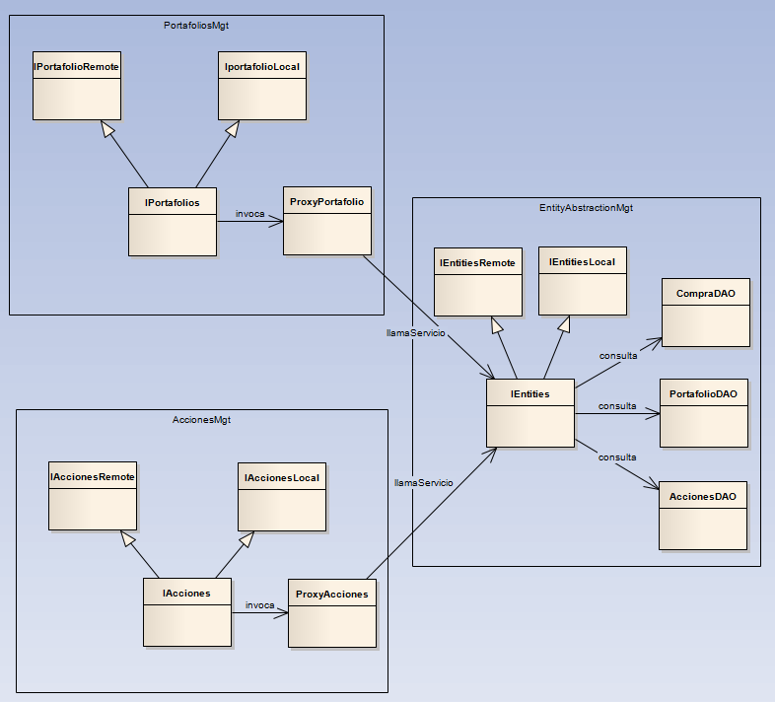
PATRÓN DISEÑO: DAO
Estructura con patrón

Slide 16
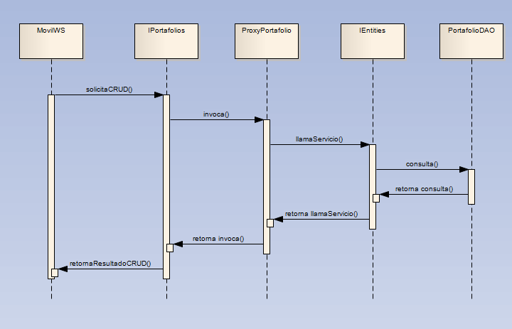
PATRÓN DISEÑO: DAO
Interacciones

Slide 17
PATRÓN DISEÑO: DAO
Consecuencias
Al implementar este patrón convertimos las entidades de la base de datos en objetos por lo que es más sencilla su reutilización, centralizando los objetos de control de la información los cuales nos ayudaran a mantener una estabilidad futura en cuanto a las modificaciones, involucrando un solo componente y no un set evitando fallos y posibles inconvenientes; esto nos ayudaría a realizar migraciones a nuevas versiones y diferentes tecnologías siendo menos costoso y complejo, las desventajas que nos impone este patrón es una mayor cantidad de clases que hagan posible la reutilización de los métodos por lo que influye en el momento de desarrollo en más tiempo y esfuerzo, además de una planificación previa para los objetos de servicio.

Slide 18
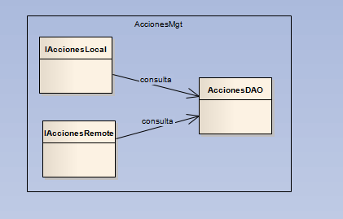
PATRÓN DISEÑO: TEMPLATE METHOD
Estructura sin patrón

Slide 19
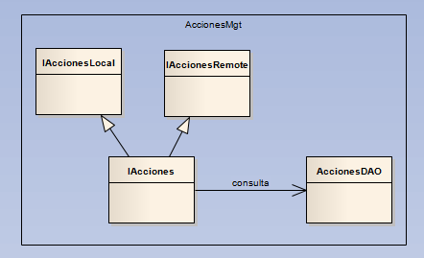
PATRÓN DISEÑO: TEMPLATE METHOD
Estructura con patrón

Slide 20
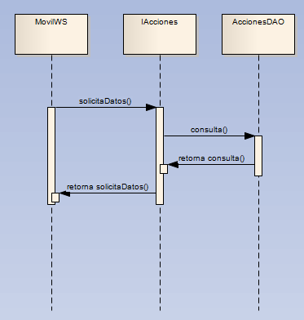
PATRÓN DISEÑO: TEMPLATE METHOD
Interacciones

Slide 21
PATRÓN DISEÑO: TEMPLATE METHOD
Consecuencias
Al tener centralizadas las interfaces podemos realizar un refactor de código más eficiente permitiéndonos editar métodos de una manera más ordenada sin realizar generalización (redundancia) en el código, en nuestro caso una doble invocación al método accionesDAO, permitiéndonos una mayor reutilización y un mayor control en la lógica del objeto.

Slide 22
OTROS PATRONES DE DISEÑO
Proxy
El patrón proxy lo usaremos para controlar el acceso a los método públicos incluidos en los servicios de los componentes (PortafolioMgt, UsuarioMgt, DivisaMgt, AccionMgt, EmpresaMgt, LugarMgt), se implementara en los Web Services:
WebWS (ProxyUtil)
MovilWS(ProxyUtil)

Slide 23
OTROS PATRONES DE DISEÑO
Singleton
Este patrón está diseñado para restringir la creación de objetos pertenecientes a una clase o el valor de un tipo a un único objeto, se implementara en el Componente:
BvcUtil: Se implementara para la carga de la configuración de la codificación (UTF -8 o ISO-8859-15) de acuerdo al tipo del sistema operativo y en las clases de tipo Helper que generan el formato de la transmisión de datos entre componentes, estas clases se encargaran de convertir a XML los VO’s(Value Objects).

Slide 24
OTROS PATRONES DE DISEÑO
DAO (Data Access Object)
Este patrón se utiliza como interfaz entre los componentes y las entidades del negocio, se implementara en un nuevo componente de tipo patron Entity Abstraction o en cada componente ya implementado (aún por decidir); que dará acceso a los métodos CRUD (Create, Read, Update and Delete) que interactuaran con la base de datos; se implementara en:
PortafolioMgt, UsuarioMgt, DivisaMgt, AccionMgt, EmpresaMgt, LugarMgt; creando un paquete DAO en cada componente o EntityAbstractionMgt; creando un DAO accedido por los demás componentes del sistema aprovechando la reutilización del código.

Slide 25
OTROS PATRONES DE DISEÑO
Null Object
Null Object: El patrón será utilizado para realizar la validación en la conversión de formatos a XML, si el objeto viene nullable no entrara a realizar la conversión; adicionalmente lo utilizamos para validar si los objetos se deben iterar y no arrojar fallos en el sistema; esta especificación se implementara en los componentes:
PortafolioMgt, UsuarioMgt, DivisaMgt, AccionMgt, EmpresaMgt, LugarMgt.

Slide 26
OTROS PATRONES DE DISEÑO
Template Method
Al crear una súper clase o interfaz podemos implementarla o extenderla por subclases redefiniendo algunos o la totalidad de sus métodos definiendo unas interfaces que sirvan de guía para la utilización de la misma, los EJB de tipo local o remoto son un claro ejemplo ya que se sub-implementan por una interfaz q redefine la especificación de sus métodos, por ende se utilizaría en todos los componentes del sistema:
PortafolioMgt, UsuarioMgt, DivisaMgt, AccionMgt, EmpresaMgt, LugarMgt.
EntityAbstractionService (opcional)

Slide 27
BIBLIOGRAFÍA
http://msdn.microsoft.com/es-es/library/bb972272.aspx; El Patrón Singleton
http://patronesdediseno.blogspot.com/2009/05/patron-proxy.html; Patron Proxy
http://es.wikipedia.org/wiki/Data_Access_Object; Data Access Object
http://programacionsolida.com.ar/2012/06/patrones-de-diseno-de-comportamiento_14.html; Patrones de diseño de comportamiento: Null object
http://www.oodesign.com/template-method-pattern.html; Template Method

Slide 28
GRACIAS

